Slide 1
Voto disciplinare
Linguaggio di Modellazione Unificato

Slide 2
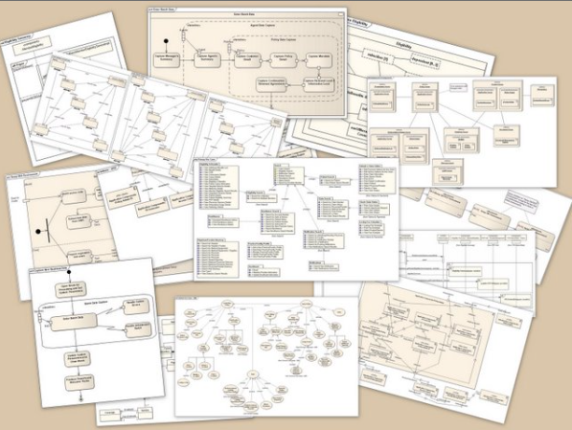
UML: nell’ingegneria del software
ingegneria del software (software engineering): disciplina che si occupa
dei processi produttivi e delle metodologie di sviluppo finalizzate alla
realizzazione di sistemi software

Slide 3
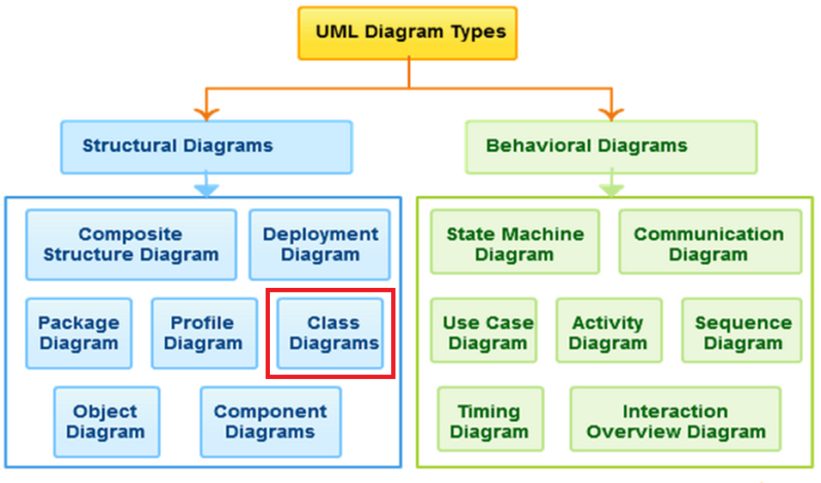

Slide 4
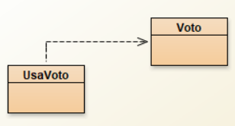
Diagrammi statici per illustrare classi
Un class diagram rappresenta uno schema concettuale
La prospettiva con cui si realizza il diagramma può essere
– concettuale
studia i concetti propri del dominio sotto studio
(quali entità e relazioni),
senza preoccuparsi della loro successiva implementazione
– di specifica
studia il software ma a livello di interfaccia e non di implementazione.
Quindi l’attenzione è concentrata sulle responsabilità delle classi
(quali attributi, operazioni, quali tipologie di relazione tra classi) ma non sui dettagli concreti
– implementativa
il diagramma fa riferimento alle classi effettivamente realizzate
con un linguaggio di programmazione OO e alle strutture dati
effettivamente impiegate.

Slide 5
… commentare
Voto
val: double disciplina: String
+ Voto() + Voto(:double) + Voto(:String) + Voto(:double, :String) + setVal(:double) + getVal(): double + setDisciplina(:String) + getDisciplina(): String + toString(): String

Slide 6
…. ricordando
Superclasse nella gerarchia di classi in Java
Tutte le classi Java ereditano (possono usare
i metodi …. ridefinirli ….) da Object

Slide 7
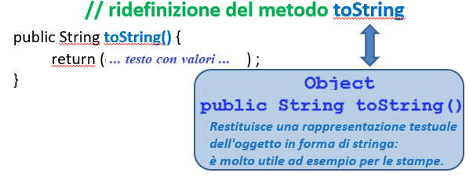
La Classe Object

Slide 8
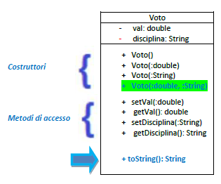
… implementare

